Slide 1
Villamosság élettani hatásai 10. előadás
Villamos Energetika Tanszék
Nagyfeszültségű Technika és Berendezések Csoport
Tamus Zoltán Ádám
tamus@ntb.bme.hu

Slide 2
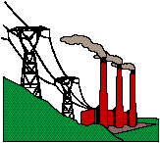
A villamosenergia előnyös tulajdonságai
Nagy egységekben igen jó hatásfokkal előállítható ~35 %
Igen jó hatásfokkal szállítható ~5%
Kitűnően elosztható
Univerzális jellegű
Villamos vontatás
Notes:
Az elmúlt évtizedekben az erőművek hatásfoka a várt tendenciáknál erőteljesebben növekedett. Jelenleg a hazai erőműrendszer átlagos hatásfoka mintegy 35%, ami megfelel a korábbi legjobb gőzerőművek hatásfokának, az épülő kombinált gáz/gőzerőművek hatásfoka pedig már 55-60%. A jelentős hatásfokjavulásban átütő a szerepe a gázturbinák gyors fejlődésének, és az általuk előidézett versenyhelyzetnek. (MT 2001/11)

Slide 3
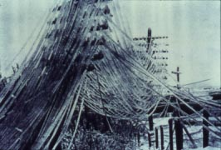
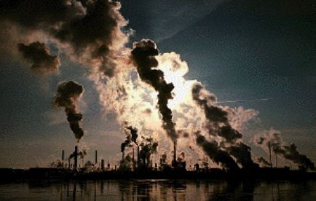
Kölcsönhatás a környezettel
A környezet hat a villamosenergia-rendszerre
A villamosenergia-rendszer hat a környezetre

Slide 4
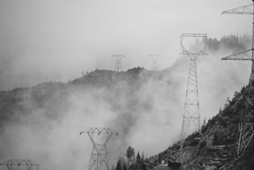
A környezet hatása
Időjárási hatások

Slide 5
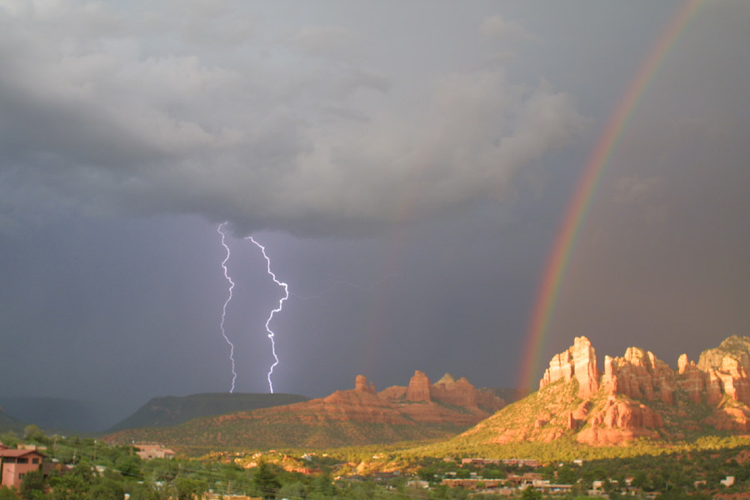
A környezet hatása
A villám
Notes:
44.000 zivatar/nap
8.000.000 villám/nap
Egy 200 kA-es villám energiája elegendõ arra, hogy a Queen
Elisabeth-et 60 cm-rel megemelje.

Slide 6
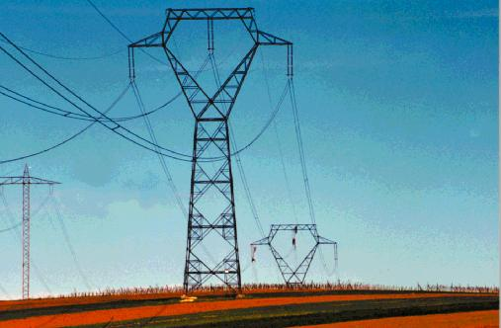
Hatás a környezetre
Területfoglalás
alállomások: 2,7 km²
szabadvezetékek oszlopai: 2,99 km²
szabadvezetékek nyomvonala: 584,3 km²

Slide 7
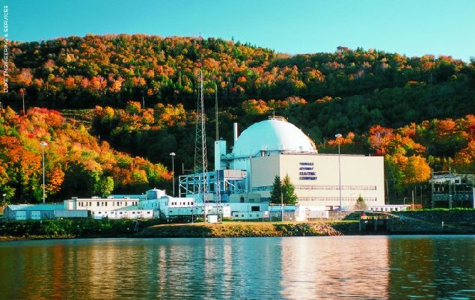
Hatás a környezetre
Yankee Rowe
Notes:
The Yankee Rowe nuclear power plant, in Massachusetts, shut down in 1991 after 31 years of operation. When the decommissioning effort is completed in 2003 and all of the buildings are removed, the site will be returned to green space.

Slide 8
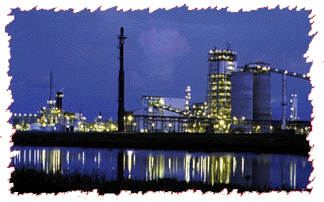
Hatás a környezetre
Vegyi anyagok
gáznemű (CO₂, NO₂ stb.)
folyékony (Hg, olajok stb. )
szilárd (pernye, salak, nehézfémek stb.)

Slide 9
Hatás a környezetre
Szennyezőanyagok kibocsátása

Slide 10
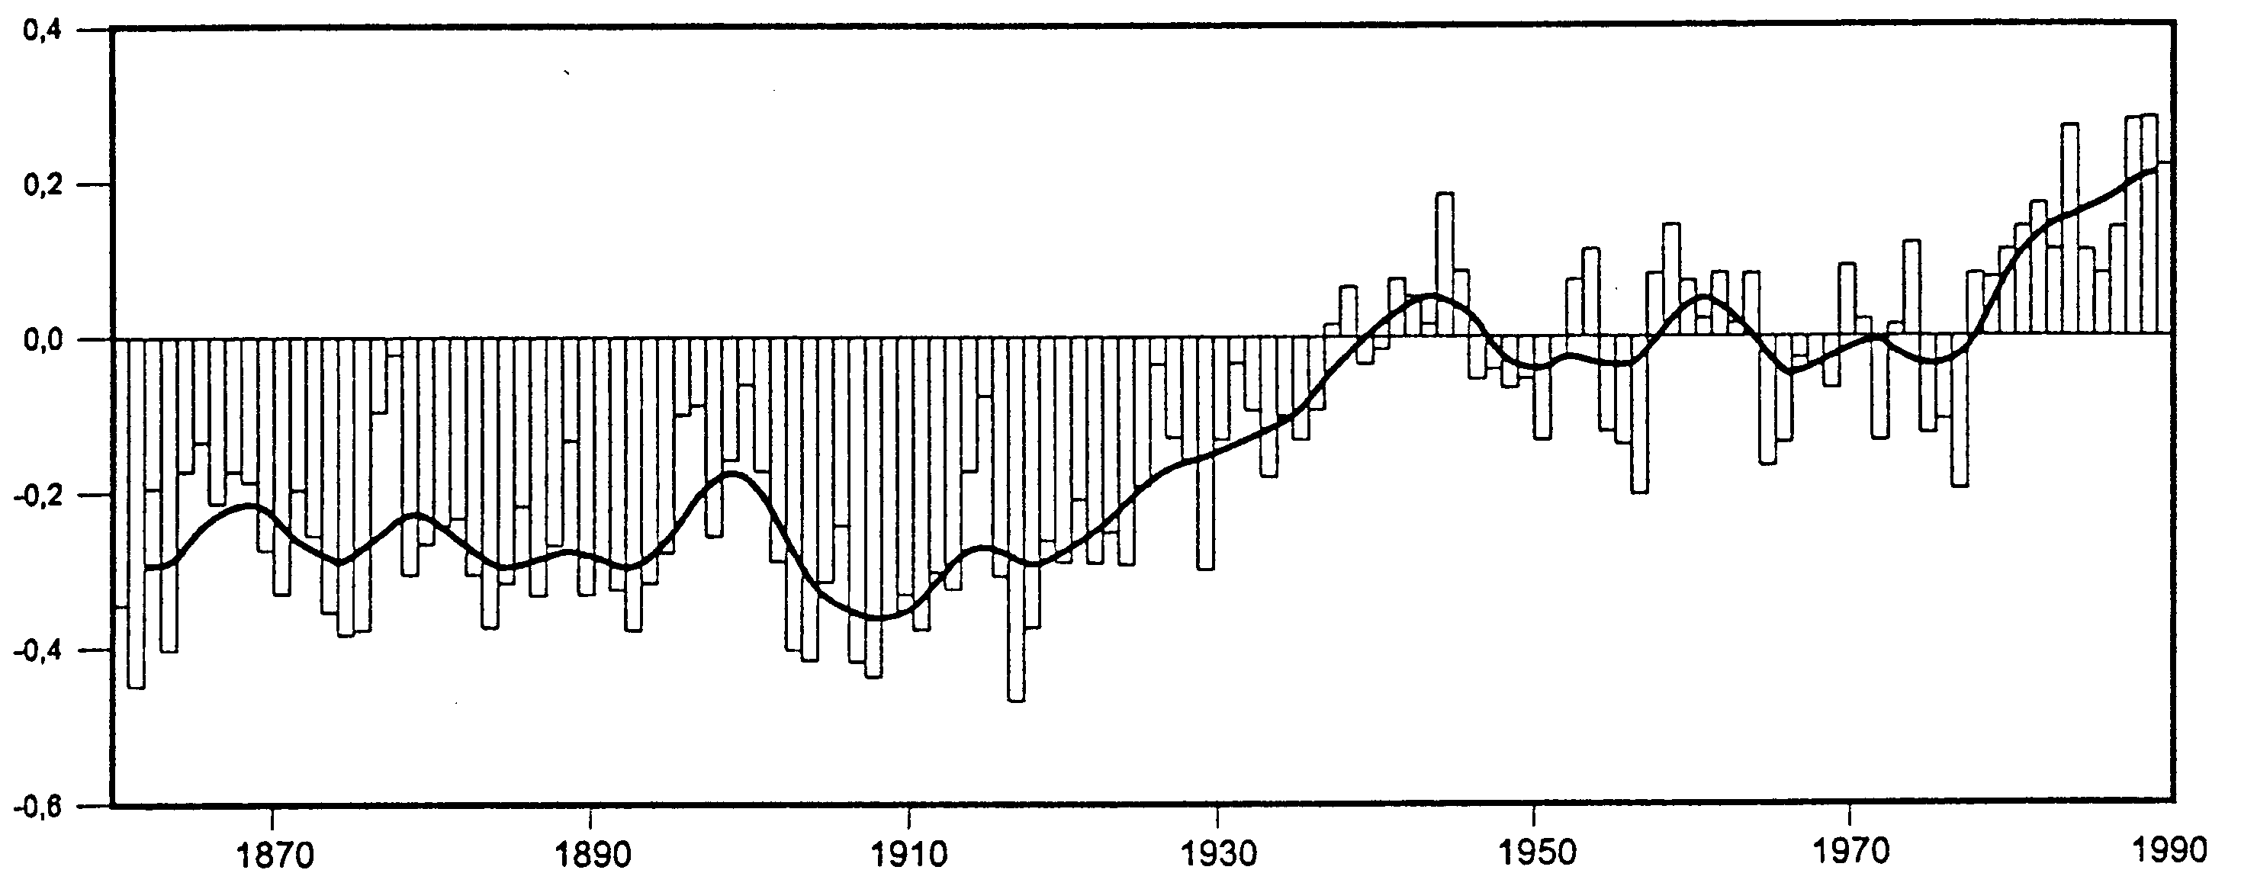
Hatás a környezetre
A Föld átlaghőmérsékletének változása

Slide 11
Effect on the enviroment

Slide 12
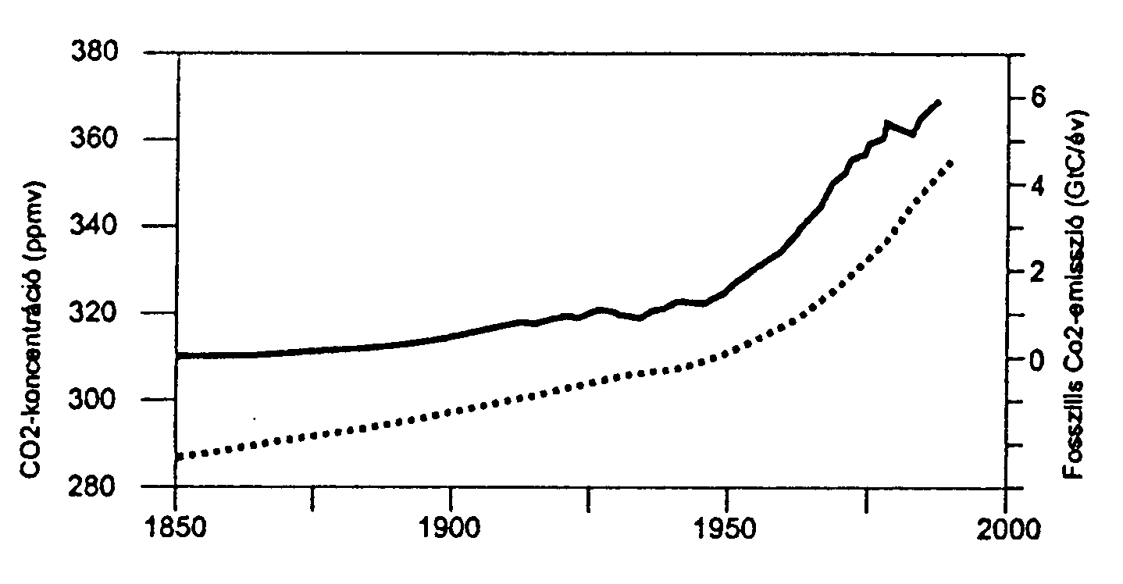
Hatás a környezetre
CO₂
emisszió
koncentrációja a levegőben

Slide 13
Hatás a környezetre

Slide 14
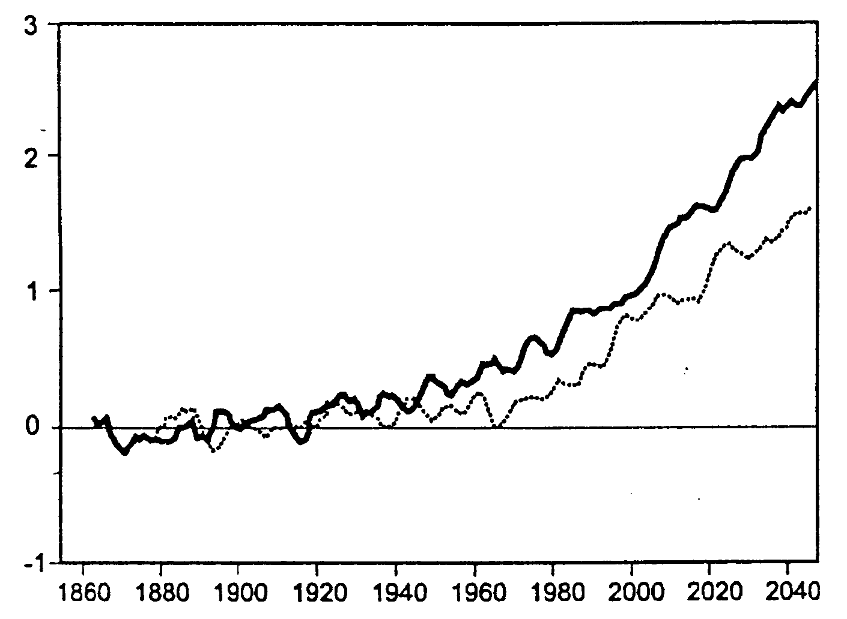
Hatás a környezetre
A Föld átlaghőmérsékletének változása
üvegházhatású gázok
üvegházhatású gázok és aeroszolok

Slide 15
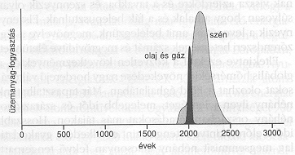
Hatás a környezetre
forrás: Sir George Porte, Perutz, 1989

Slide 16
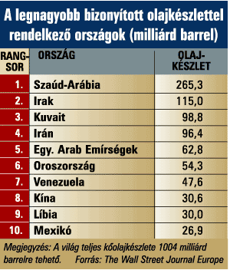
Hatás a környezetre
A világ
készlete: 1004 Mrd barrel
napi kitermelés 76 m barrel
kb. 35 év
forrás: Figyelő 2002./39.

Slide 17
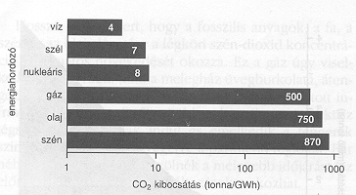
Hatás a környezetre
CO₂
forrás: Nuclear Issues, 1995. január

Slide 18
Hatás a környezetre

Slide 19
Hatás a környezetre
A villamosenergia-termelés fajlagos területigénye

Slide 20
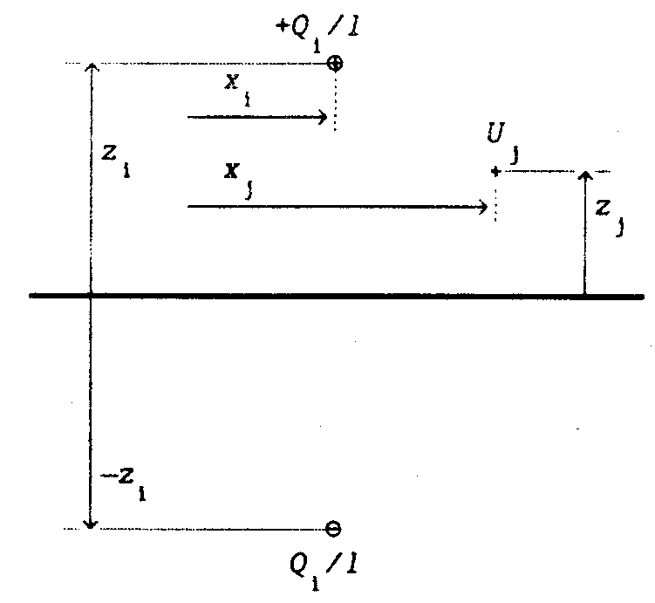
Hatás a környezetre
Villamos és mágneses erőterek
Vezetékek villamos erőtere

Slide 21
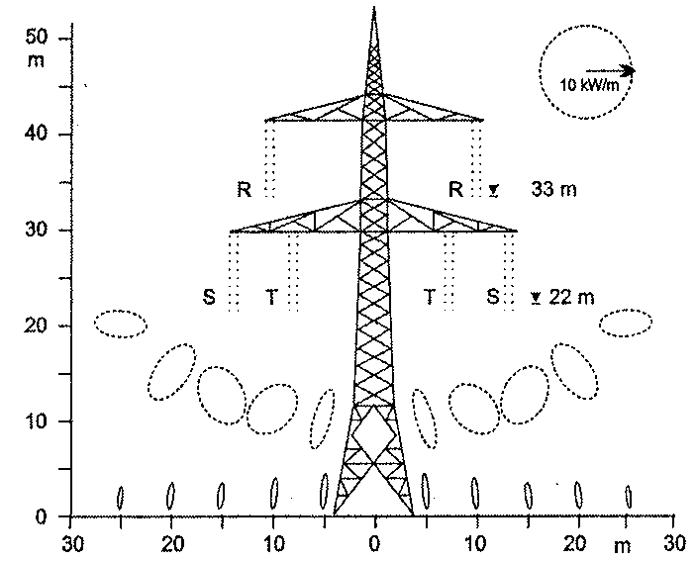
Hatás a környezetre
Háromfázisú távvezeték villamos erőtere

Slide 22
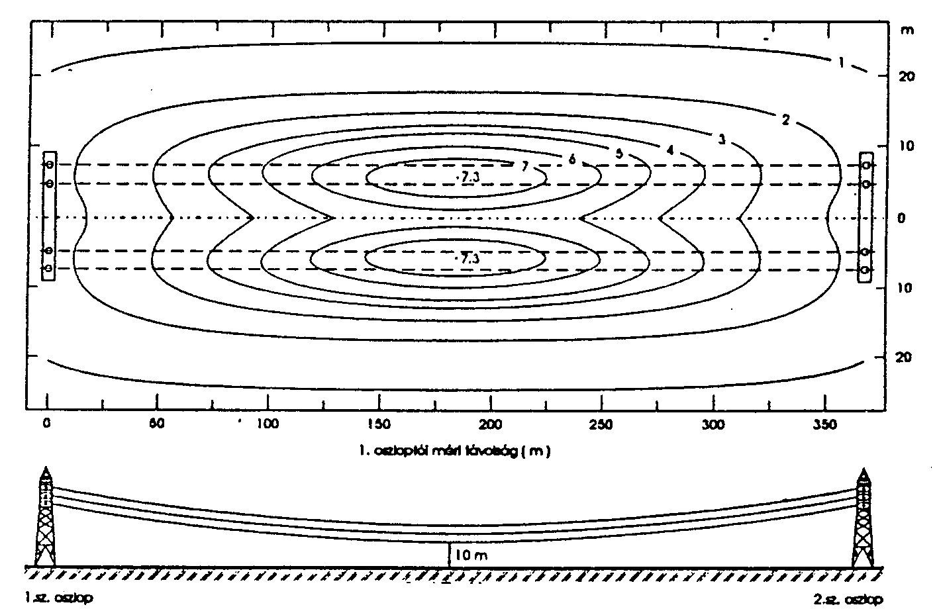
Hatás a környezetre
Háromfázisú távvezeték villamos erőtere

Slide 23
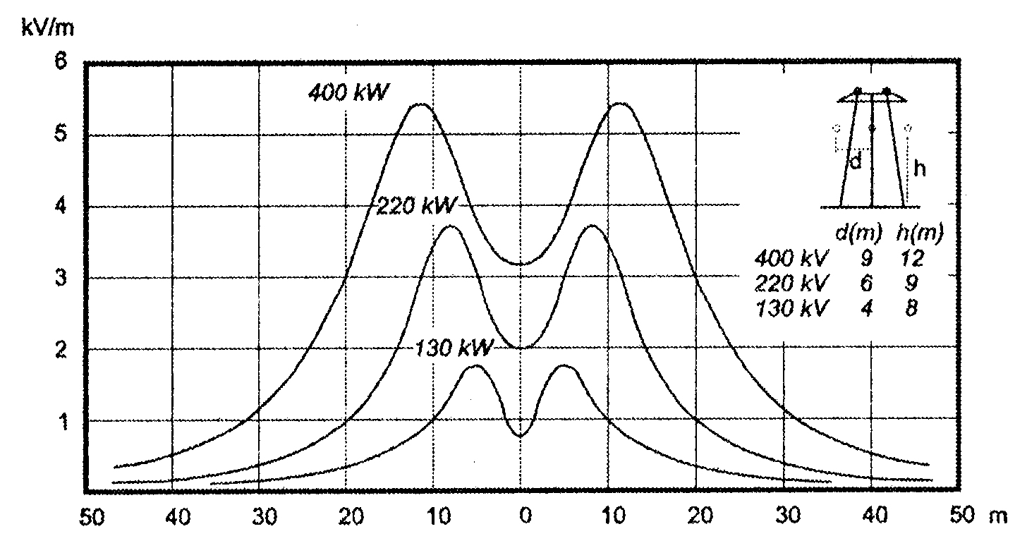
Hatás a környezetre
Különböző feszültségszintű távvezetékek villamos erőtere 1,8m magasságban

Slide 24
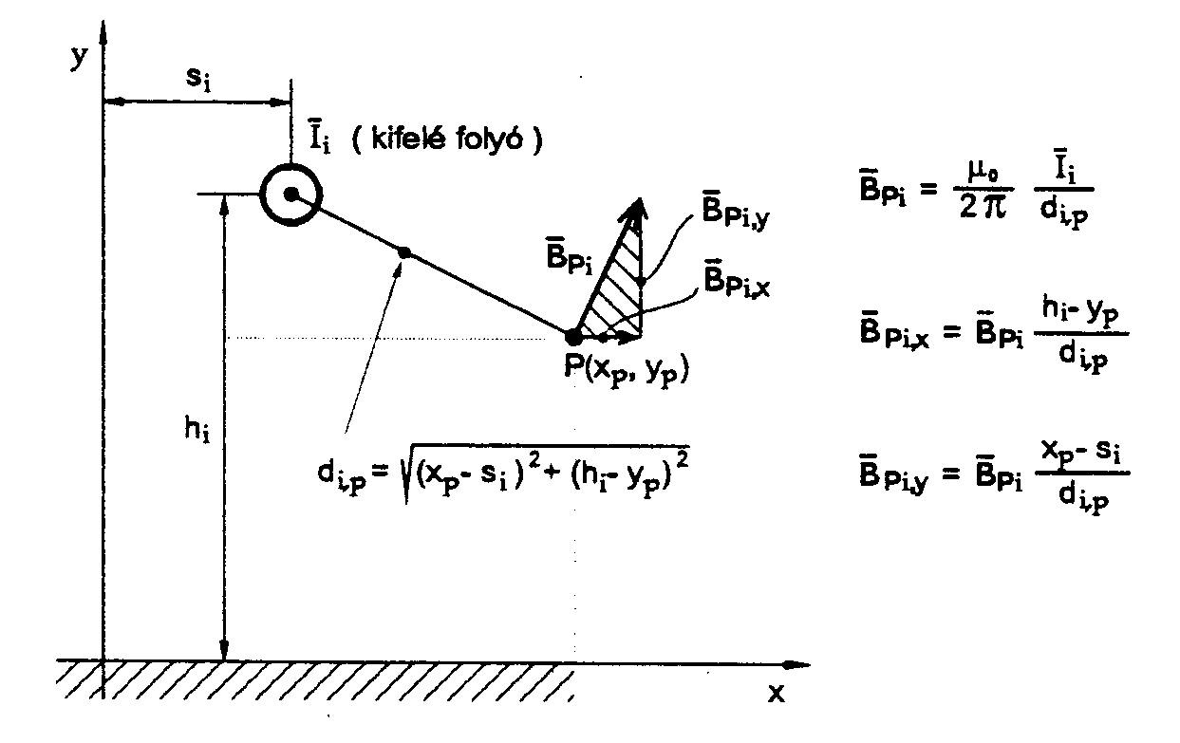
Hatás a környezetre
Villamos és mágneses erőterek
Mágneses erőterek

Slide 25
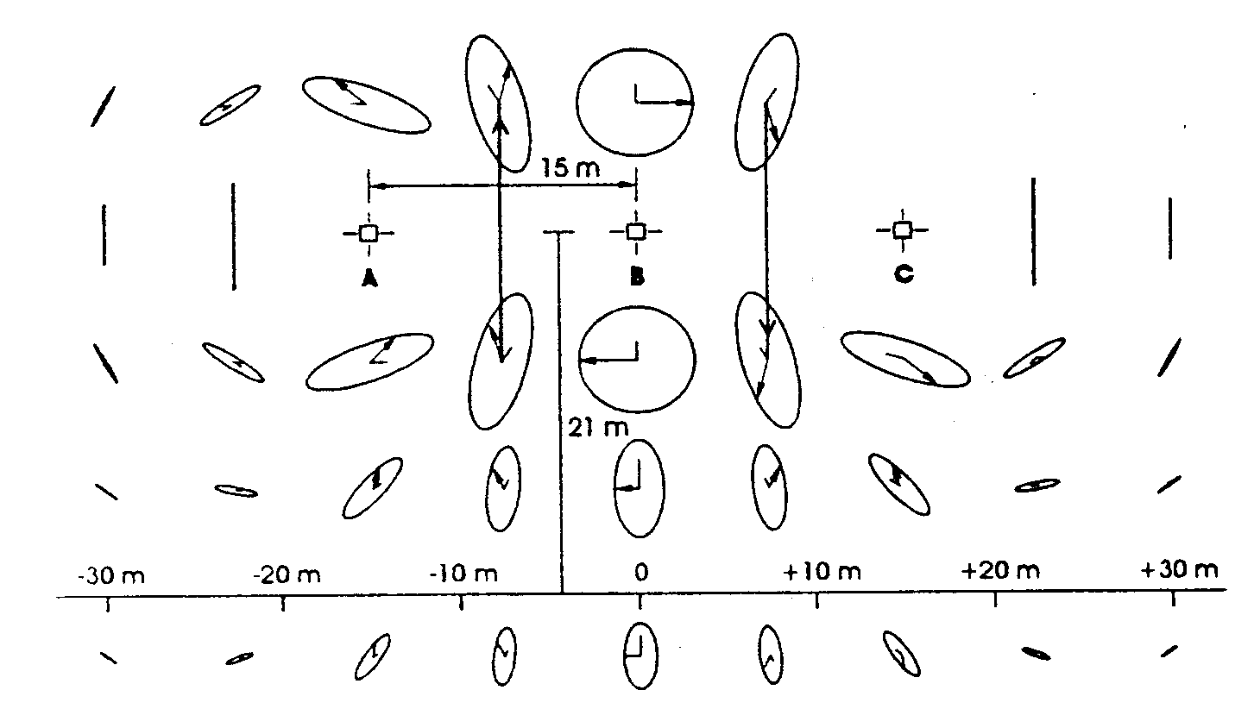
Hatás a környezetre
Távvezetékek mágneses erőtere

Slide 26
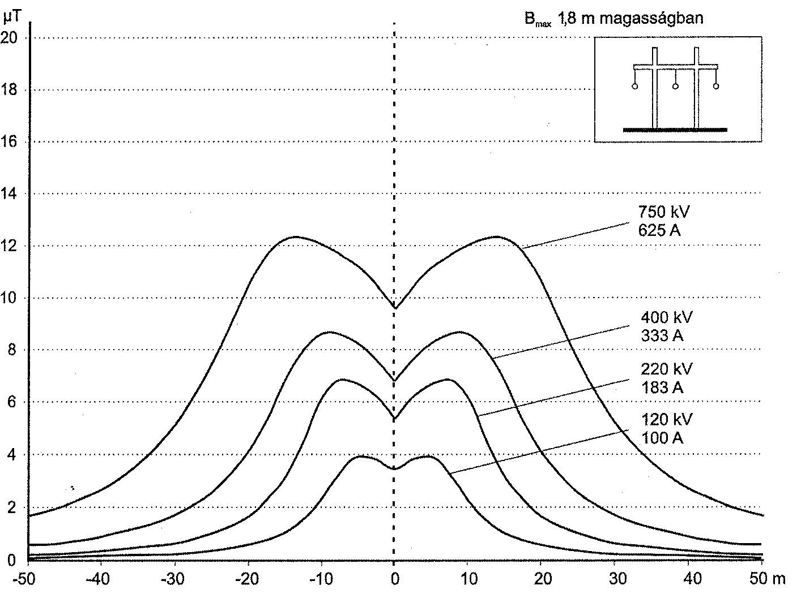
Hatás a környezetre
Különböző feszültségszintű távvezetékek által keltett mágneses indukció

Slide 27
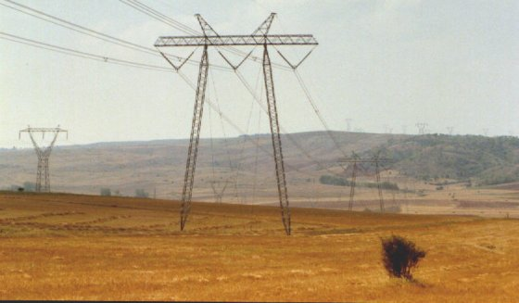
Hatás a környezetre
Hatás a mesterséges környezetre
kapacitív csatolás
induktív csatolás
konduktív csatolás

Slide 28
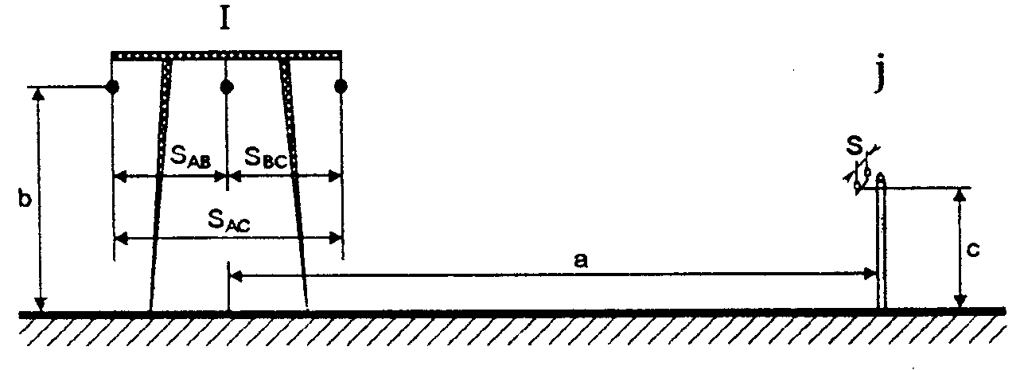
Hatás a környezetre
Kapcitív csatolás

Slide 29
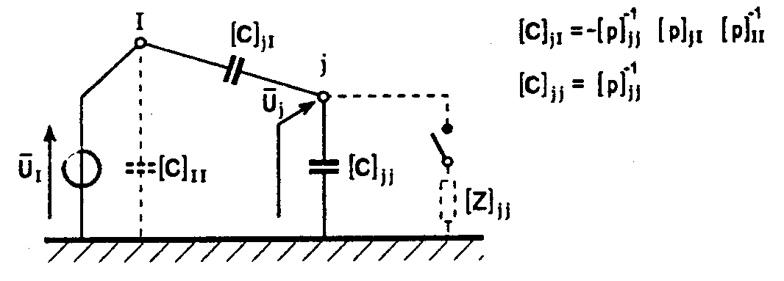
Hatás a környezetre
Kapcitív csatolás

Slide 30
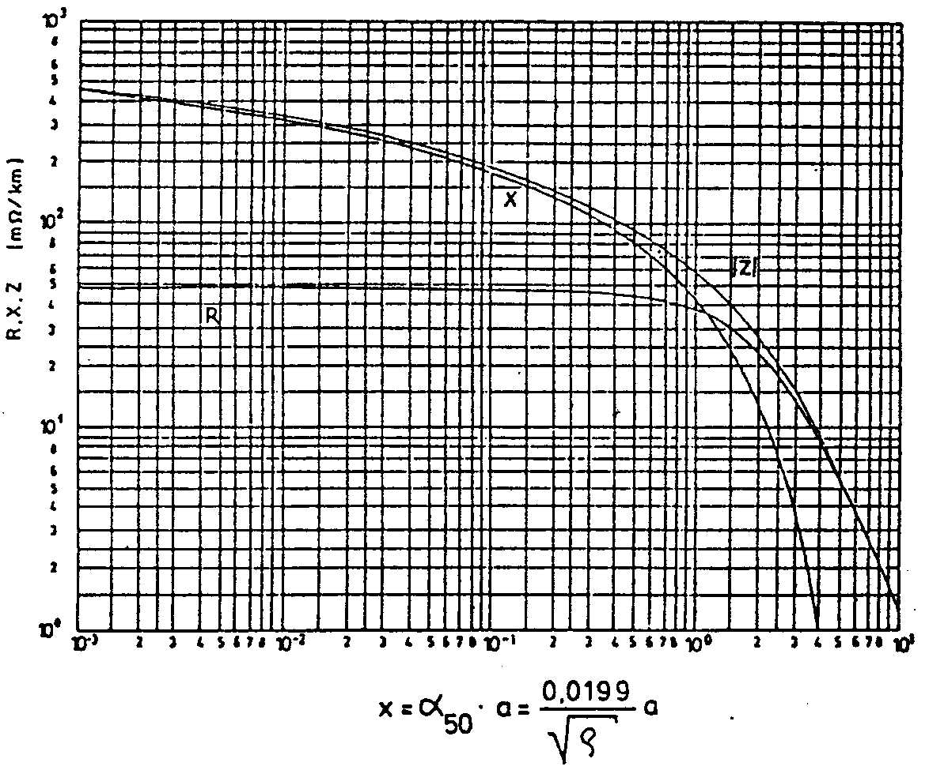
Hatás a környezetre
Induktív csatolás

Slide 31
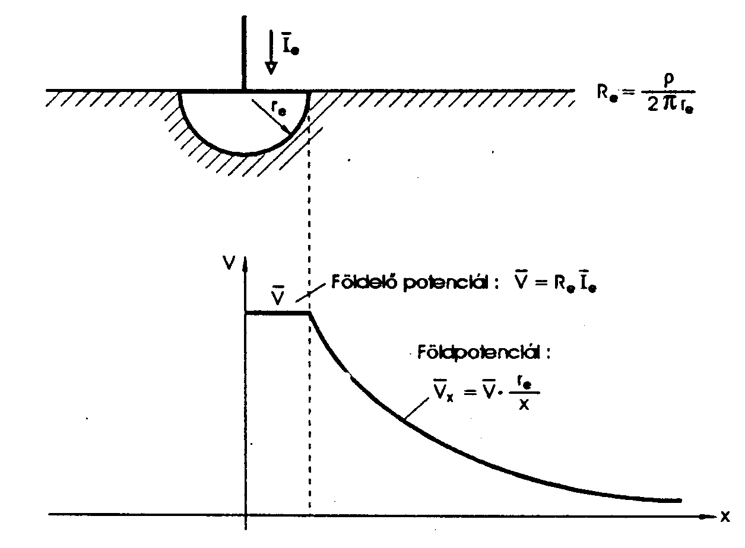
Hatás a környezetre
Konduktív csatolás

Slide 32
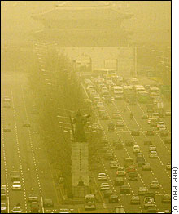
Élettani hatások
Por
aeroszeszton >10 μm
aeroszol 0,1-10 μm
Élettani szempontból <5 μm

Slide 33
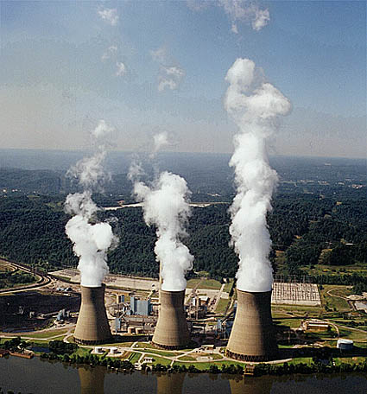
Élettani hatások
Gázok és gőzök
CO
CO₂
SO₂
NO_{x}
NO₂, N₂O₃, N₂O₄, N₂O₅
O₃
C₆H₆

Slide 34
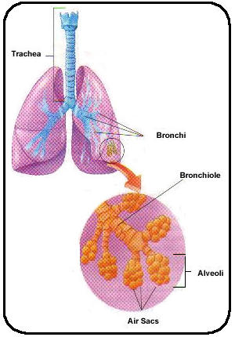
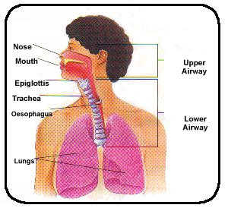
Élettani hatások

Slide 35
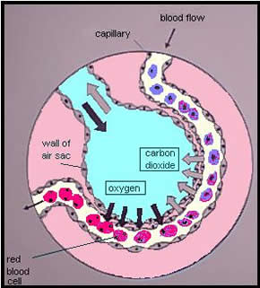
Élettani hatások

Slide 36
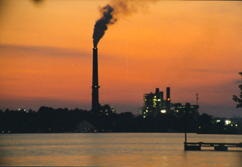
Élettani hatások
Toxikus fémek
As
Hg
Pb

Slide 37
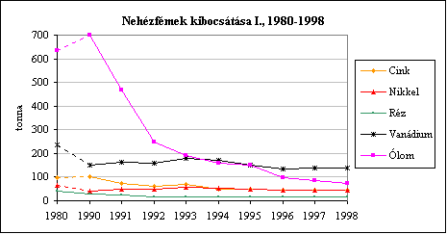
Élettani hatások
Nehézfémkibocsátás alakulása I.

Slide 38
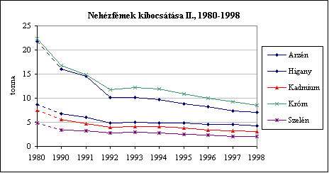
Élettani hatások
Nehézfémkibocsátás alakulása II.

Slide 39
Élettani hatások

Slide 40
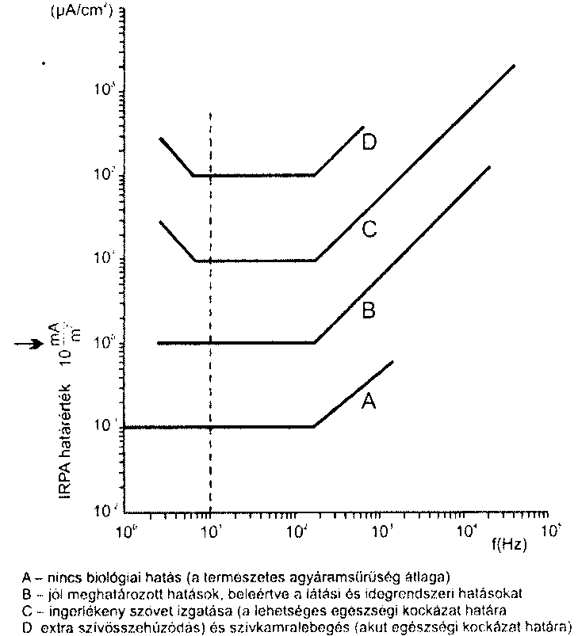
Élettani hatások

Slide 41
Élettani hatások

Slide 42
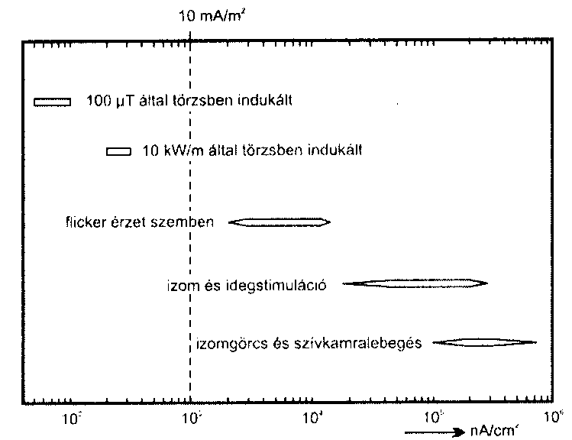
Élettani hatások

Slide 43
Élettani hatások

Slide 44
Élettani hatások

Slide 45
Élettani hatások

Slide 46
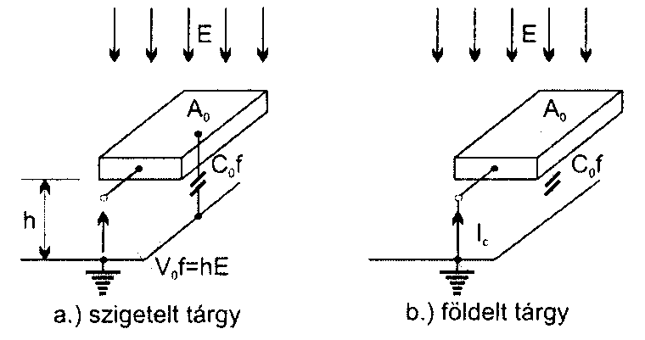
Élettani hatások
Villamos erőtér által létrehozott testáramok

Slide 47
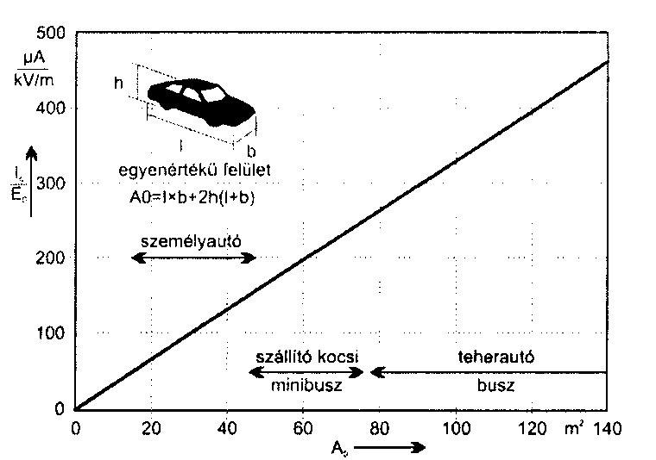
Élettani hatások
Villamos erőtér által létrehozott testáramok

Slide 48
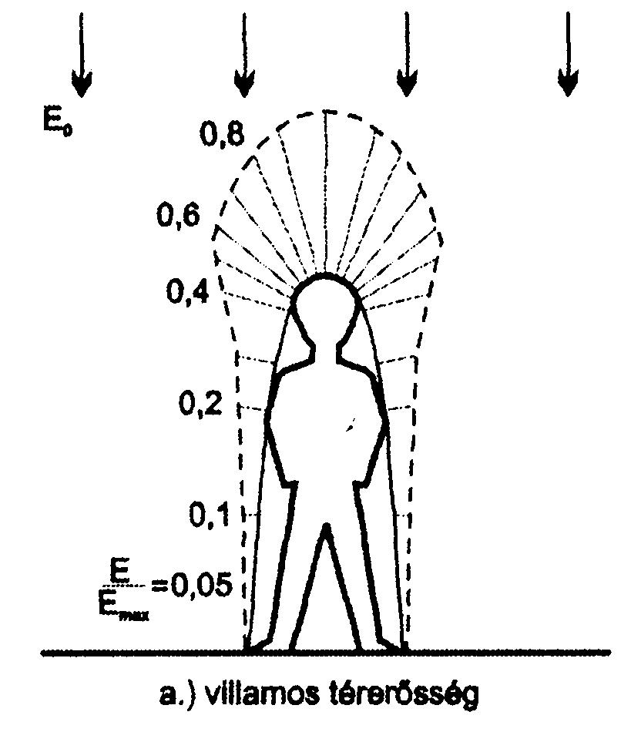
Élettani hatások
Villamos erőtér által létrehozott testáramok

Slide 49
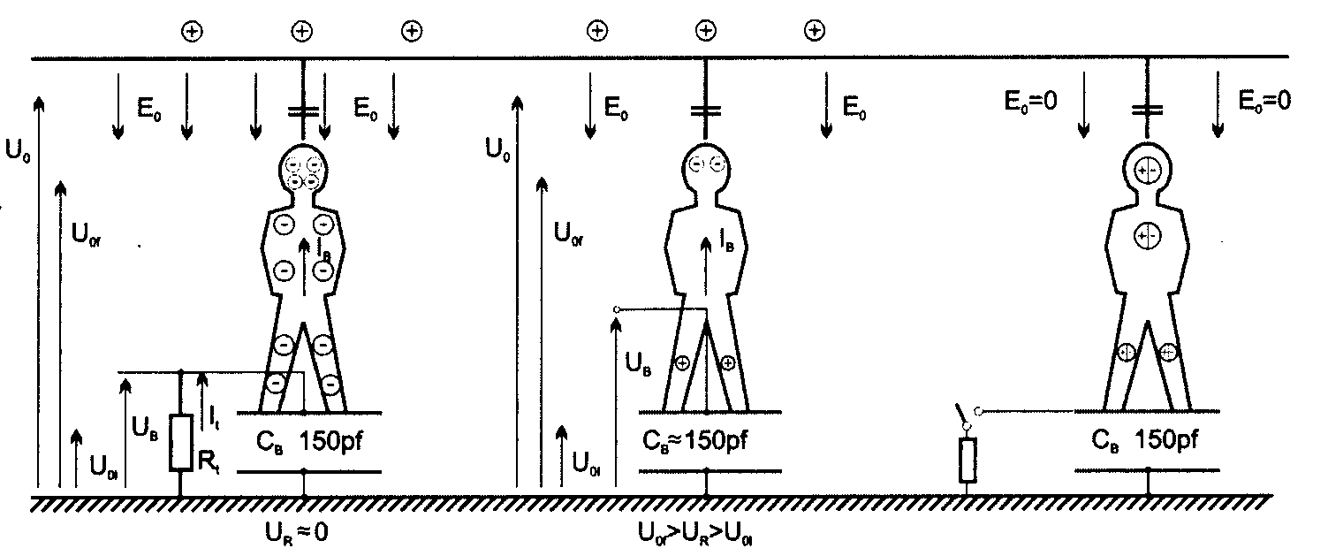
Élettani hatások
Villamos erőtér által létrehozott testáramok

Slide 50
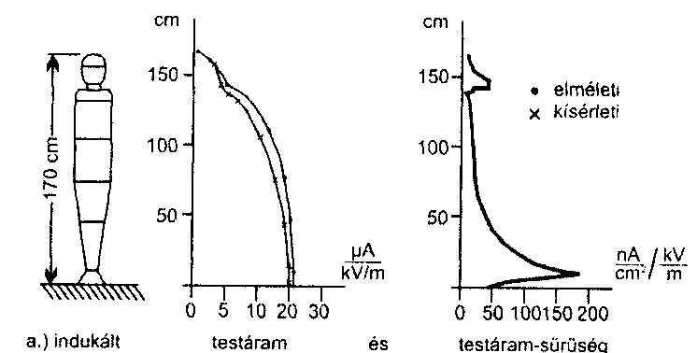
Élettani hatások
Villamos erőtér által létrehozott testáramok

Slide 51
Élettani hatások
Villamos erőtér által létrehozott testáramok

Slide 52
Élettani hatások
Mágneses erőtér által létrehozott testáramok [mA/m²]

Slide 53
Élettani hatások
Határértékek 50 Hz-re
villamos erőtér
foglalkozási: 10 kV/m
lakossági: 5 kV/m
mágneses erőtér
foglalkozási: 500 μT
lakossági: 100 μT

Slide 54
Élettani hatások
Háromfázisú távvezeték villamos erőtere

Slide 55
Élettani hatások
Háromfázisú távvezeték villamos erőtere

Slide 56
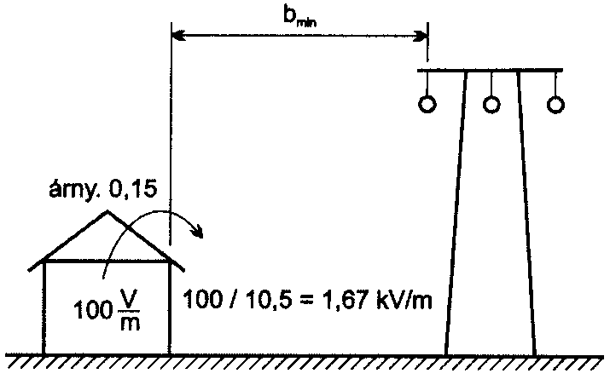
Élettani hatások

Slide 57
Élettani hatások
Távvezetékek mágneses erőtere

Slide 58
Élettani hatások
Különböző feszültségszintű távvezetékek által keltett mágneses indukció

Slide 59
Élettani hatások
Különböző háztartási készülékek által keltett mágneses indukció
 | mágneses térerősség [μT]
 | 10 cm | 30 cm | 50 cm
Hajszárító | 18,5 | 1 | 0,46
Mosogatógép | 2,4 | 0,48 | 0,18
Vasaló | 2 | 0,3 | 0
Porszívó | 4,5 | 0,9 | 0,26
Fénymásoló | 2,7 | 0,6 | 0,21
Színes TV | 2 | 0,62 | 0,22
Számítógép-monitor | 0,49 | 0,21 | 0,06
Mikrohullámú sütő | 12 | 2,4 | 1,2
Elektromos óra | 14 | 0,46 | 0,14
Citromnyomó | 70 | 0,23 | 0,09
Villanytűzhely | 1,15 | 0,22 | 0,07
Mosógép | 1,23 | 0,82 | 0,54
Varrógép | 2,3 | 0,35 | 0,12
Gyümölcscentrifuga | 22 | 1,28 | 0,66
Notes:
A kisfrekvenciás villamos erőterek főként nagyfeszültségű távvezetékek és berendezések közvetlen közelében fordulnak elő. Ezzel szemben a mágneses erőterek nagysága a készülékek áramfelvételével arányos. Mindez azt jelenti, hogy akár a kisfeszültségű hálózatra kapcsolódó berendezések, valamint az őket tápláló vezetékek közelében is előfordulhat nagyobb mágneses erőtér. Mivel életünk javarészét a minket körülvevő kisfeszültségű készülékek között éljük le, különösön fontos az általuk kibocsátott mágneses térerősség ismerete. A táblázatban néhány háztartási illetve irodai készüléktől különböző távolságra előforduló mágneses térerősség nagysága látható.
Ki kell azonban emelni, hogy az egyes gyártmányok között eltérések lehetnek, ezek az értékek csak tájékoztató jellegűek. Azonban figyelembe kell venni az egyes készülékekkel kapcsolatos használati szokásokat, pl. a TV készüléket általában néhány méteres távolságból nézzük, a hajszárítót igaz, hogy a fejünktől 10-30 cm-es távolságra használjuk, de általában csak percekig, egyes munkakörökben dolgozók monitor előtt töltik az egész napot stb.

Slide 60
Élettani hatások
Epidemiológiai vizsgálatok
Case-control
Kohort
Notes:
Epidemiológiai vizsgálatok
Az epidemiológiai vizsgálatok egyik eszköze az un. eset-kontroll (case-control) vizsgálat, melynek lényege, hogy egy adott betegségben szenvedő csoport mellé választanak egy egészséges kontrollcsoportot, majd a betegség feltételezett okának előfordulási gyakoriságát vizsgálják mindkét csoport esetében, és ebből következtetnek a feltételezett ok és a betegség közötti kapcsolat erősségére. A kontrollcsoport kiválasztásnál a legfontosabb – egyben legnehezebben teljesíthető – szempont, hogy a két csoport a betegséget leszámítva minél jobban hasonlítson egymásra. A vizsgálatok másik csoportja az un. kohort vizsgálat, mely során a kezdetben egészséges populációt a rizikófaktornak kitett egyének és kontroll egyének csoportjára bontják, majd a követési idő lejárta után a betegség kialakulásának gyakoriságát hasonlítják össze a két csoport között.

Slide 61
Élettani hatások
Magzati növekedésre gyakorolt hatás
Vizsgálat | Vizsgáltba bevont kismamák száma | Kapcsolat a monitorhasználat és a
 |  | spontán abortusz | születési rendellenességek
 |  | között
Finn (case-control) | 111 | nem vizsgált | nincs
Montreal (case-control) | 6876 | nincs? | nincs?
Svéd (kohort) | 4117 | nincs | nincs
Svéd (case-control) | 1355 | nincs | nincs?
Michigan | 817 | nincs? | nem vizsgált
Norvég (kohort) | 1820 | nem vizsgált | nincs
Kalifornia (case-control) | 1583 | nincs? | nincs
Notes:
Az epidemiológiai vizsgálatok egy része az ELF erőterek magzati fejlődésre, spontán vetélésre valamint a születési rendellenességekre gyakorolt hatásával foglalkozik. E területen folyó kutatások időszerűségét a számítógépek és a monitorok egyre szélesebb körű munkahelyi és otthoni elterjedése, és a nők terhesség alatti munkavégzése indokolja. Természetes tehát a kismamák fokozódó aggodalma. A témával kapcsolatosan több független, széleskörű vizsgálatot is végeztek, összehasonlítva a számítógéppel dolgozó, és számítógépet nem használó várandós kismamákat. A megjelent tanulmányok nagyobbik része nem talált összefüggést a monitorhasználat és a spontán vetélés, illetve a születési rendellenességek között, néhány azonban egyértelműen nem zárja ki az összefüggést.
Az 1. táblázat kiemelten tartalmazza néhány vizsgálat eredményét. A táblázat egyes soraiban kérdőjelek utalnak azokra a tanulmányokra, amelyek felvetnek némi bizonytalanságot.A montreali vizsgálat gyenge korrelációt mutatott a monitorhasználat és a spontán abortusz között, de a terhesség alatti monitorhasználat időtartamának meghatározása csak a bevont személyek elmondásain alapult, így a vizsgálat eredménye nem bizonyító erejű. A születési rendellenességek gyakorisága pedig túl kicsi volt ahhoz, hogy ebből egyértelmű következtetéseket lehetne levonni. Az egyik svéd vizsgálat is növekedést mutatott ki a születési rendellenességek relatív gyakoriságában, de ebben az esetben az egyéb rizikófaktorokat – munkahelyi stressz, dohányzás – nem lehetett elhanyagolni. A michigani tanulmány 120 résztvevője dolgozott heti 20 óránál többet számítógépes monitorok közelében. A spontán vetélések száma az elvárt 21,2-el szemben 26 esetben volt megfigyelhető, de szerzők véleménye szerint ez az eltérés statisztikailag nem szignifikáns. A kaliforniai vizsgálatról elmondható hogy az esetek száma itt is túl alacsony volt ahhoz, hogy egyértelmű következtetéseket lehessen levonni, valamint az egyéb rizikófaktorok elhanyagolása itt sem volt biztosított.
Az eddigi kutatások alapján elmondható, hogy az ELF erőterek magzati növekedésre, a spontán abortusz gyakoriságának, valamint a születési rendellenességek gyakorolt hatása nem bizonyított, de a kérdés eldöntéséhez még további kutatásokat, állatkísérleteket folytatnak napjainkban is.

Slide 62
Élettani hatások
Rákokozó hatás
Gyermekkori leukémia
Gyermekkori agydaganat
Egyéb rákfajták
Notes:
Az epidemiológiai vizsgálatok másik csoportja az ELF erőterek és a különböző rákfajták kialakulása közötti összefüggését kutatják. Az első ilyen jellegű publikáció a hetvenes évek végén jelent meg, amely nem kevesebbet állított, minthogy azon gyermekek között, akik nagyfeszültségű távvezetékek közelében élnek gyakrabban fordul elő leukémia. A témában végzett vizsgálatokról azóta számos cikk látott napvilágot, melyeket többek közt az Egyesült Államokban, Németországban valamint a skandináv országokban végeztek. A megállapításokat a következőképpen lehet összegezni: általában a kritikus térerősséget 0,2-0,4 μT között állapítják meg, amely fölött a gyermekkori (15 életévnél fiatalabb egyéneknél) leukémia kialakulásának relatív gyakorisága 2 körüli érték. De nem szabad figyelmen kívül hagyni azt a tényt, hogy ezek a vizsgálatok a lakáson belüli mágneses térerősséget becsléssel állapították meg, a távvezeték természetes teljesítménye és vezetőelrendezése alapján. A lakáson belüli, rövid időtartamú térerősségmérésen alapuló – az Egyesült Államokban és Norvégiában végzett – vizsgálatok nem találtak összefüggést a gyermekkori leukémia és a nagyfeszültségű távvezeték közelsége között. A megbetegedések előfordulási gyakoriságának növekedését tapasztalták az Egyesült Államokban és Németországban a gyerekszobában végzett 24 órás térerősségmérést alapul vevő vizsgálatok is.
Összességében ezen tanulmányokkal kapcsolatosan számos probléma merül fel. Első – mivel case-control vizsgálatokról van szó –, hogy igazából nincs információ a lakóhelyen fellépő múltbéli mágneses térerősség értékekről. Mind a teljesítménybecslésen, mind a mérésen alapuló vizsgálatok csak irányadónak tekinthetők a betegség diagnózisát megelőzően a tartózkodási helyen fellépő mágneses térerősség értékekre. Tovább nehezíti a helyzetet, hogy a vizsgálatokban gyakorlatilag nem sikerült eliminálni a nagyfeszültségű távvezeték által keltett mágneses teret, egyéb rákkeltő hatásoktól (dohányzás, forgalmas autóút közelsége, szociális helyzet stb.). Növeli a kétségeket az is, hogy a ténylegesen regisztrált megbetegedések száma még abban az esetben is alacsony, amikor a vizsgálatba bevont személyek száma viszonylag magas, ugyanakkor a relatív kockázat növekedése minden esetben kicsi. Éppen ezért a helyzet tisztázására további kutatások folynak.
A második leggyakrabban előforduló rákos megbetegedés gyermekeknél az agydaganat, ezért néhány tanulmány ezt a megbetegedést állította a vizsgálat középpontjába. Ezek kivétel nélkül negatív eredménnyel zárultak függetlenül a mágneses tér meghatározására választott módszertől. A felnőttkori rákos megbetegedések és az ELF erőtér között az ide vonatkozó tanulmányok egyike sem talált összefüggést.
Egymásnak ellentmondó jelentések láttak napvilágot a villamos szakmában – tehát nagyobb elektromos és mágneses erőtérben – dolgozó emberek rákos megbetegedéseivel kapcsolatosan, ezek sem nem cáfolják, sem nem erősítik, az ELF erőterek és a rák közötti összefüggés létezését.

